Slide 1
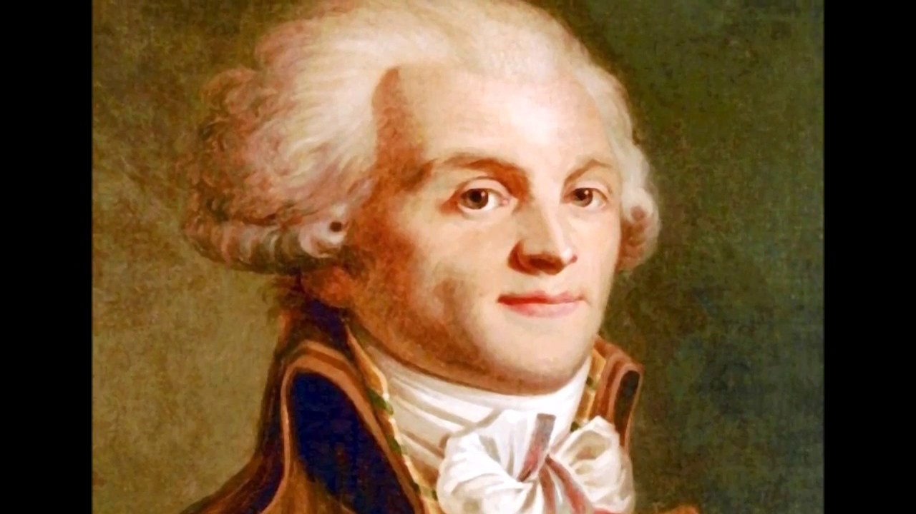
Maximilien de Robespierre
persönliche Daten
sein Einfluss in der Revolution
sein Ende
warum er ein böser Mensch war

Slide 2
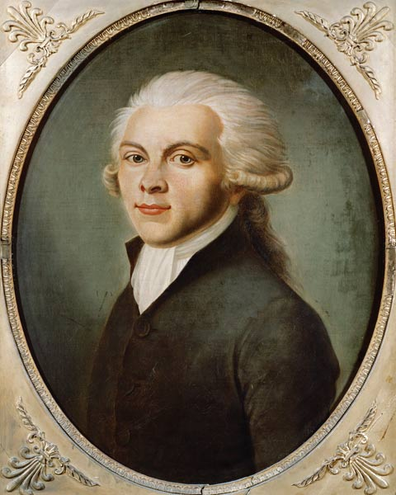
Persönliche Daten
Geboren am 6. Mai 1758 in Arras
Er war der Älteste von 4 Kindern
Die Mutter stammte aus einer wohlhabenden Brauerfamilie
Der Vater stammte aus Irland, floh wegen religiöser Verfolgung nach Frankreich
Als er 6 Jahre alt war starb, seine Mutter, als er 19 Jahre alt war, sein Vater

Slide 3
Ausbildung und Beruf
Besuchte das Collège von Arras und galt als Musterschüler
Erlangte dadurch ein Stipendium am Collège Louis le Grand in Paris
4-jähriges Studium der Rechtswissenschaft
Niederlassung als Anwalt in Heimatstadt Arras
Er war bekannt als „Anwalt der Armen“

Slide 4
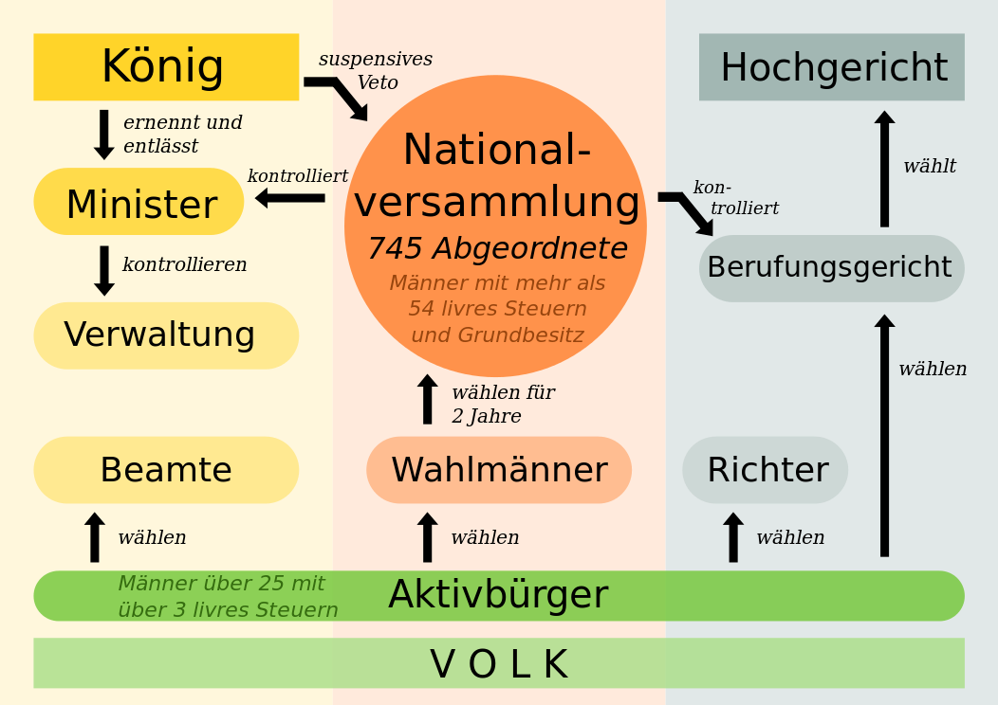

Slide 5
Sein Einfluss in die Revolution
Der Staat steckte in einer Finanzkriese und musste Steuern erhöhen
Aufstellung in der 3. Stand mit 31 Jahren
Er lässt sich zur Nationalversammlung wählen
Er stellte radikale Forderungen, die aber nicht die Mehrheit erreichten
Vor allem für: Pressefreiheit, Abschaffung der Todesstrafe, Abschaffung der Sklaverei und das allgemeine Wahlrecht

Slide 6

Er tritt den Jakobinern bei
Im Jahr 1790 wird er Präsident des Clubs
Nachdem der König Ludwig der XVI versuchte Frankreich zu verlassen, war Robespierre immer mehr gegen ihn.
Ludwig der XVI wird abgesetzt und verhaftet
Im Juni 1891 wurde er zum Ankläger gegen den König in Paris gewählt

Slide 7
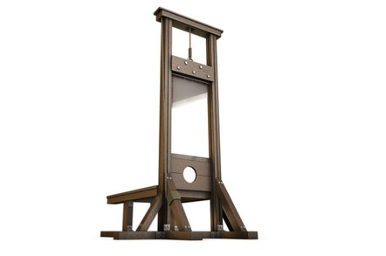
Der König hetzte seine Verwandten von Preußen und Österreich auf sein Land
Als diese Frankreich bedrohten, wurde ein Nationalkonvent gebildet in das Robespierre gewählt wurde
Im September 1792 war das Septembermassaker , bei dem alle Gefangenen in Paris getötet wurden
Dort sollten nur Gegner der Revolution hingerichtet werden, doch es erwischte alle

Slide 8
Robespierre wird in den Wohlfahrtsausschuss gewählt
Gruppe aus 12 Personen, bekommen immer mehr Macht
Robespierre wird zum Chef des Wohlfahrtsausschuss
Jetzt war er mächtigster Mann von Frankreich
Wer nicht für die Revolution war wurde hingerichtet
Er lies tausende Bürger wegen Verrats hinrichten ~20 Leute pro Tag
Sogar Leute aus der eigenen Partei wurden geköpft
Der König Ludwig der XVI wollte den Feinden helfen also wurde er 1793 hingerichtet

Slide 9
Jetzt sorgte Robespierre sich nur um Feinde und das Volk
Er kündigte eine „Säuberungswelle“ um die letzten Gegner hinrichten zu lassen
Politiker hatten Angst und schlossen sich gegen Robespierre zusammen
Da er eigene Leute geköpft hatte stand niemand mehr hinter ihm
Es wurde ein besonderes Gericht gegen Robespierre eingesetzt dieses Verurteilte ihn und seine Anhänger
Er wurde am 28.7.1794 in Paris hingerichtet
Dies war das Ende der Schreckensherrschaft

Slide 10
Warum er ein böser Mensch war
Er ließ insgesamt 100.000 – 200.000 Bürger hinrichten
Ließ Anhänger seiner Partei töten, sodass ihn niemand mehr unterstützte
Er führte während der Revolution Krieg gegen Österreich, um die Schreckensherrschaft in den Hintergrund zu setzen
Dadurch verloren sehr viele Menschen ihr Leben

Slide 11
Quellen
https://www.welt.de/geschichte/article167101804/Der-Grosse-Terror-kostete-Zehntausende-das-Leben.html
https://www.welt.de/geschichte/article167101804/Der-Grosse-Terror-kostete-Zehntausende-das-Leben.html
https://de.wikipedia.org/wiki/Maximilien_de_Robespierre
https://klexikon.zum.de/wiki/Maximilien_de_Robespierre

